Slide 1
Viaggio avventura
CINA DEL SUD 15 giorni

Slide 2
PROGRAMMA
Giorno 1: VNC-ROM-Chengdu
Giorno 2: Chengdu
Giorno 3: museo di Sanxingdui o Jinsha
Giorno 4: montagna Qingcheng
Giorno 5: Chengdu - Kunming in treno
Giorno 6: Kunming (possibilità di gita a Wenshan)
Giorno 7: Kunming - Dali

Slide 3
Giorno 8: Dali
Giorno 9: Dali - Tengchong
Giorno 10: Tengchong
Giorno 11: Tengchong - Xishuangbanna
Giorno 12: Xishuangbanna
Giorno 13: Xishuangbanna
Giorno 14: Xishuangbanna - Chengdu (aereo)
Giorno 15: Chengdu - Roma - Venezia

Slide 4

Chengdu
Montagna Qingcheng sacra al Taoismo

Slide 5
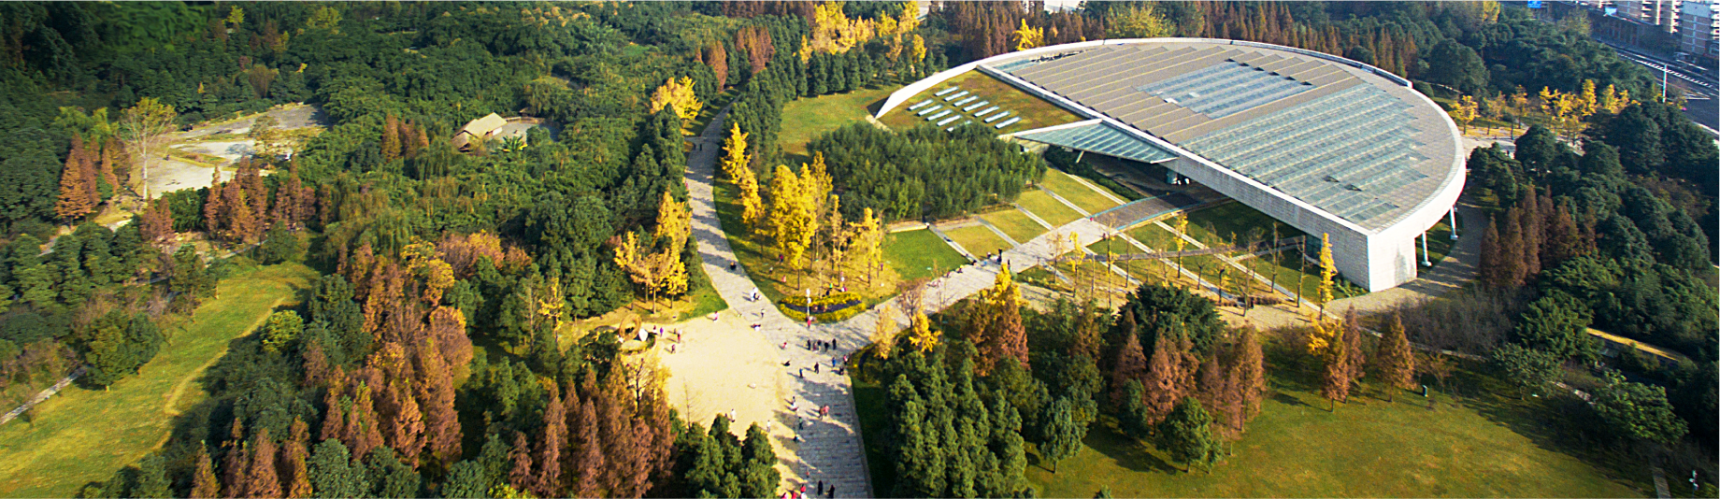
Museo Jinsha, antica cultura locale

Slide 6
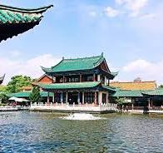
KUNMING
Visita città

Slide 7
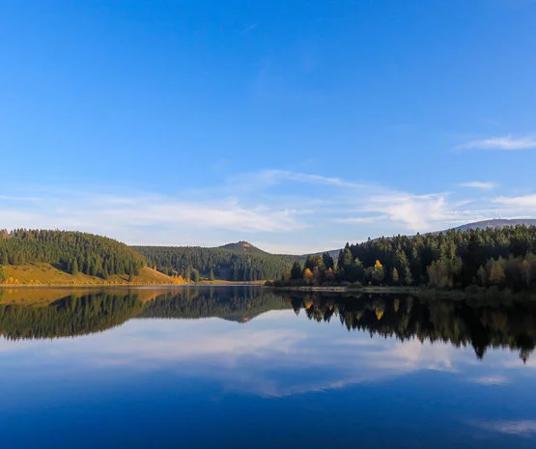
DALI
Bellissima cittadina ai bordi di o splendido lago

Slide 8

DALI
vecchio borgo

Slide 9

TENGCHONG
Antico borgo con terme di orgine vulcanica

Slide 10
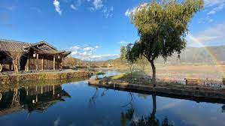
TENGCHONG

Slide 11

Xishuangbanna
Ai confini con il Laos
zona tropicale di cultura buddista

Slide 12
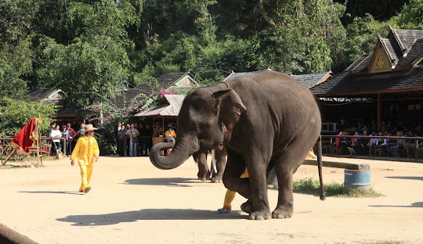
Xishuangbanna
Può capitare di vedere gli elefanti

Slide 13
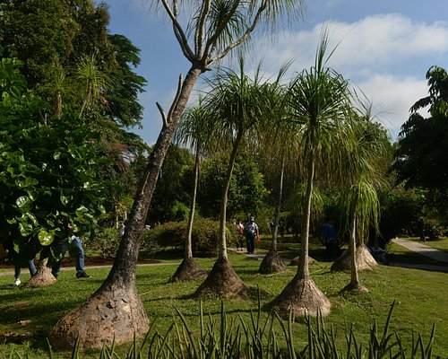
Xishuangbanna
Tra i più bei giardini tropicali del mondo

